Slide 1
삼성 덱스 사용방법

Slide 2
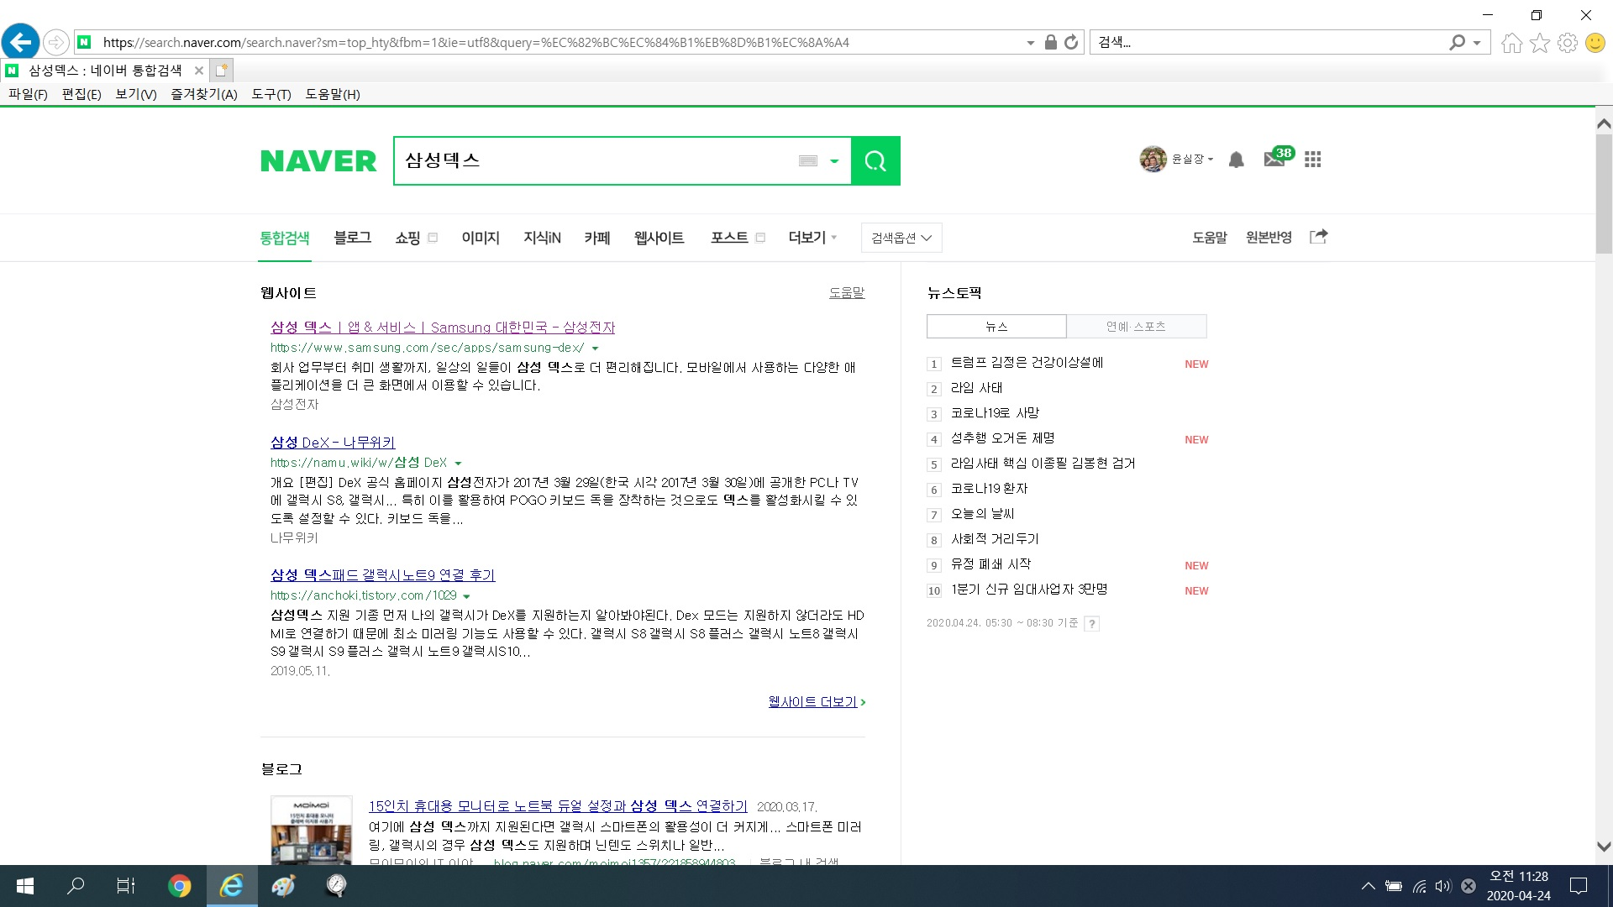
PC 인터넷을 열고 검색창에 삼성덱스 검색
검색된 삼성덱스 클릭

Slide 3
3. 덱스 프로그램 설치
(인터넷 버전에 따라 클릭)
윈도우버전 PC
맥 버전 PC

Slide 4
4. 동의 후 다음 클릭

Slide 5
5. PC 바탕화면에 DeX 프로그램 실행

Slide 6
6. PC와 휴대폰을 USB케이블로 연결

Slide 7
7. 휴대폰 화면에서 지금 시작 실행

Slide 8
8. DeX 프로그램이 실행 됩니다.
인터넷 연결
전체화면 키우기
앱 표시

Slide 9
9. 카카오톡 혹은 인터넷카페 등에서 온라인교육 링크 클릭

Slide 10
10. 로그인 후 동영상 시청
(적용가능 모바일 기기 : S10, 노트 10, S20 )

Slide 11
삼성덱스
미지원기기 연결방법
(휴대폰과 모니터 HDMI 연결)

Slide 12
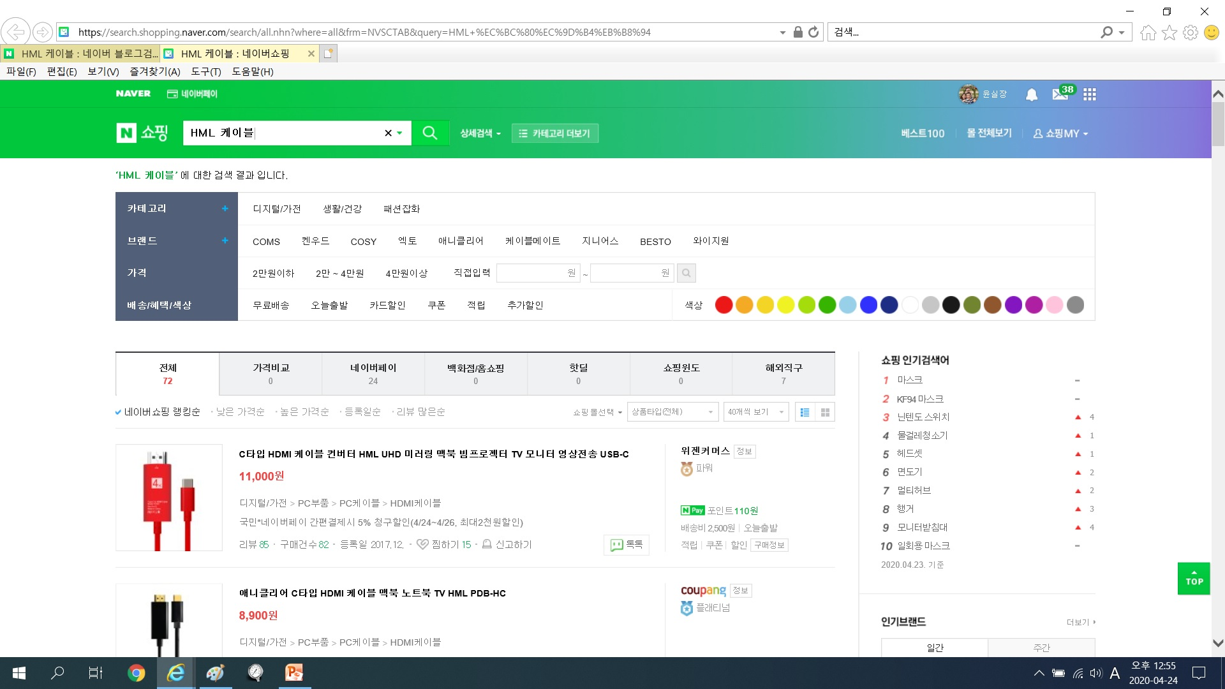
HML 케이블 구매
- 덱스미지원 기기일부 덱스지원 및 HDMI미러링 가능 케이블

Slide 13
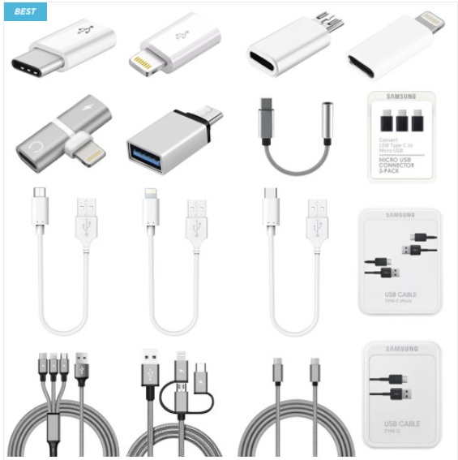
휴대폰 충전단자 형상에 맞는 케이블을 구매 하셔야 합니다.
S8 이상기종 부터는 거의 C타입의 단자 입니다.
C타입 단자
필요시 젠더 적용

Slide 14
모니터연결시 휴대폰 충전이 불가하기에 동시충전이 가능한 케이블을
구매 하시는 것이 좋습니다.
USB 충전케이블

Slide 15
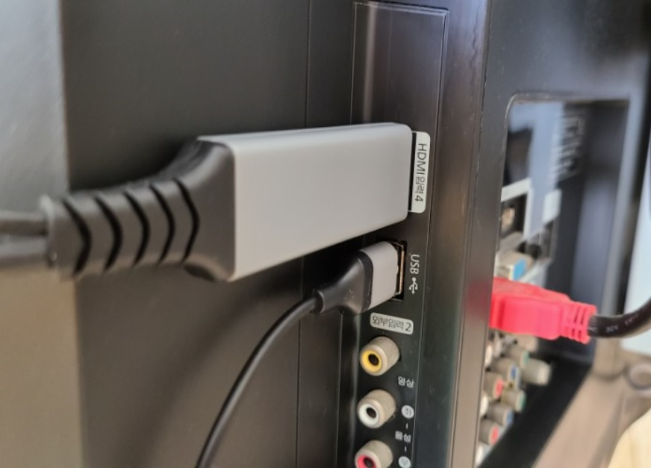
휴대폰과 PC 혹은 모니터를 연결 합니다.
HDMI 단자
충전용USB

Slide 16
TV에서 연결된 HDMI 단자를 선택해서 사용 하시면 됩니다.

Slide 17
모니터 혹은 TV에 HDMI 단자가 없는 경우 HDMI TO VGA 컨버터 를 사용하여
연결은 가능하나 VGA 단자는 음성출력이 없기 때문에 아래처럼 오디오를 연결할 수 있는 컨버터를 구매 하셔야 합니다.
- 구매전 영상의 입/출력 방향과 단자형상을 반드시 고려하셔야 합니다.
HDMI TO VGA 컨버터

